Slide 1
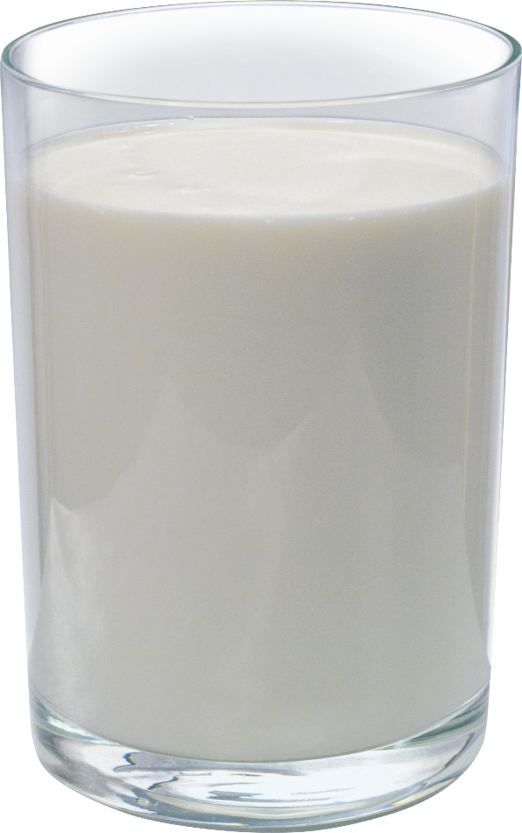
Роботу виконали: учениці 8 класу Полтавської обласної гімназії імені А.С.Макаренка Дуброва Євгенія, Новосьолова Тетяна Науковий керівник: Шаповалов Євгеній Борисович
Аналіз якості української молочної продукції
різної цінової категорії

Slide 2
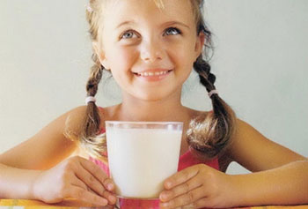
Актуальність:
Багато українських споживачів обирають дорожчі молочні товари, вважаючи їх кориснішими для здоров’я. Однак переважна більшість намагається зекономити, купляючи дешевші молочні вироби. Але чи варто переплачувати за неякісні продукти, або, навпаки, економити на власному здоров’ї? Тож питання аналізу якості української молочної продукції та можливість порівняння отриманих результатів із вартістю даного товару і надає актуальності обраній нами темі.
2

Slide 3
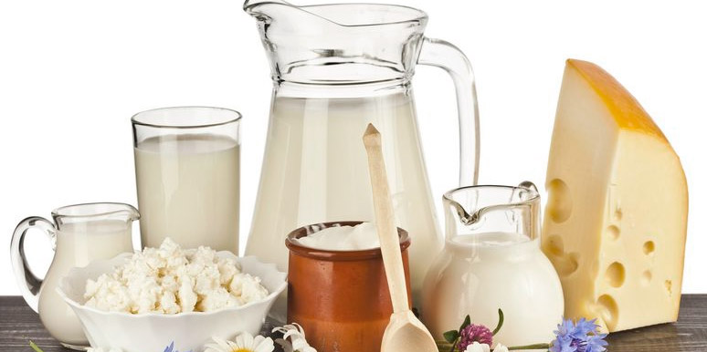
Об'єкт:
Предмет:
молочні продукти українського виробництва різної вартості.
якість українських молочних виробів та їх залежність від цінової категорії.
3

Slide 4
Гіпотеза:
якість молочних виробів на ринках України значною мірою залежить від вартості даного товару.
Мета:
проаналізувати якість молочних продуктів на ринках України; встановити залежність якості цього товару від вартості.
4

Slide 5
Досягнення поставленої мети передбачає виконання таких завдань:
проаналізувати джерела інформації та ознайомитися із стандартами якості виробництва молочних продуктів на території України;
провести дослідження якості українських молочних виробів;
дослідити залежність якості молочних продуктів від їхньої цінової категорії;
розробити рекомендації українським споживачам щодо якісного вибору молочних виробів.
5

Slide 6
Наукова новизна та особистий внесок дослідника:
було проведено дослідницьку роботу щодо визначення оцінки якості української молочної продукції різної вартості; було розроблено рекомендації, що допоможуть споживачеві обрати корисний продукт.
Практичне значення:
ця наукова робота може допомогти будь-якій людині при виборі молочного продукту високої якості та оптимальної вартості.
6

Slide 7
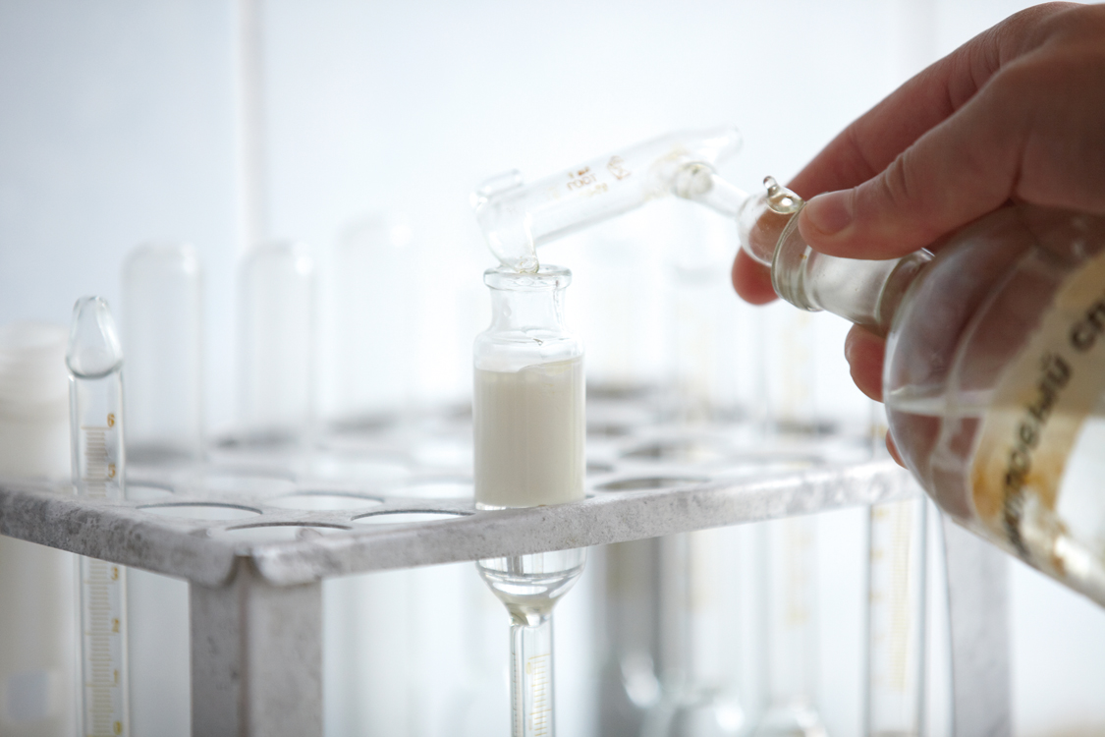
Перше завдання
При виконанні першого завдання ми проаналізували джерела інформації та ознайомилися із стандартами якості виробництва молочних продуктів на території України.
До молока вимоги ставляться особливо високі, воно дуже легко піддається псуванню спричиненому багатьма факторами. Виробництво якісного та безпечного молока – це тісний взаємозв’язок якості молока з якістю готової молоко продукції.
7

Slide 8
Перше завдання
За фізико-хімічними, санітарно-гігієнічними та мікробіологічними показниками якості молоко розподіляють на три ґатунки: вищий, перший та другий згідно з вимогами, що вказані у ДСТУ 3662-97.
В цілому за останній час стандарти якості виробництва молочної продукції в Україні значно наблизились до європейських, однак через низку несприятливих умов, виробники не притримуються норм та вимог щодо якості харчових товарів.
8

Slide 9
Основні терміни та поняття
Фальсифікація - вчинене з корисливих мотивів підроблення чогось, зміна вигляду або ж властивостей предмету і надання йому такого зовнішнього вигляду, що не відповідає його справжній суті.
Державні стандарти України (ДСТУ) — стандарти, розроблені відповідно до чинного законодавства України, що встановлюють для загального і багаторазового застосування правила, загальні принципи або характеристики, які стосуються діяльності чи її результатів
Якість продукції — це сукупність властивостей продукції, яку обумовлюють її придатність, задовольнити певні потреби відповідно до призначення.
Якість продукції є основою конкурентоспроможності товару.
9

Slide 10
Перше завдання
Назва показника якості, одиниця вимірювання | Норма для вищого ґатунку | Норма для першого ґатунку | Норма для другого ґатунку
Кислотність, ºТ | 16-17 | <19 | <20
Ступінь чистоти за еталоном, група | І | II | III
Загальне бактеріальне обсіменіння, тис./см³ | <300 | <500 | <3000
Температура, ºС | <8 | <10 | <10
Масова частка сухих речовин, % | >11,8 | >11,5 | >10,6
Кількість соматичних клітин, тис./см ³ | <400 | <600 | <800
10

Slide 11
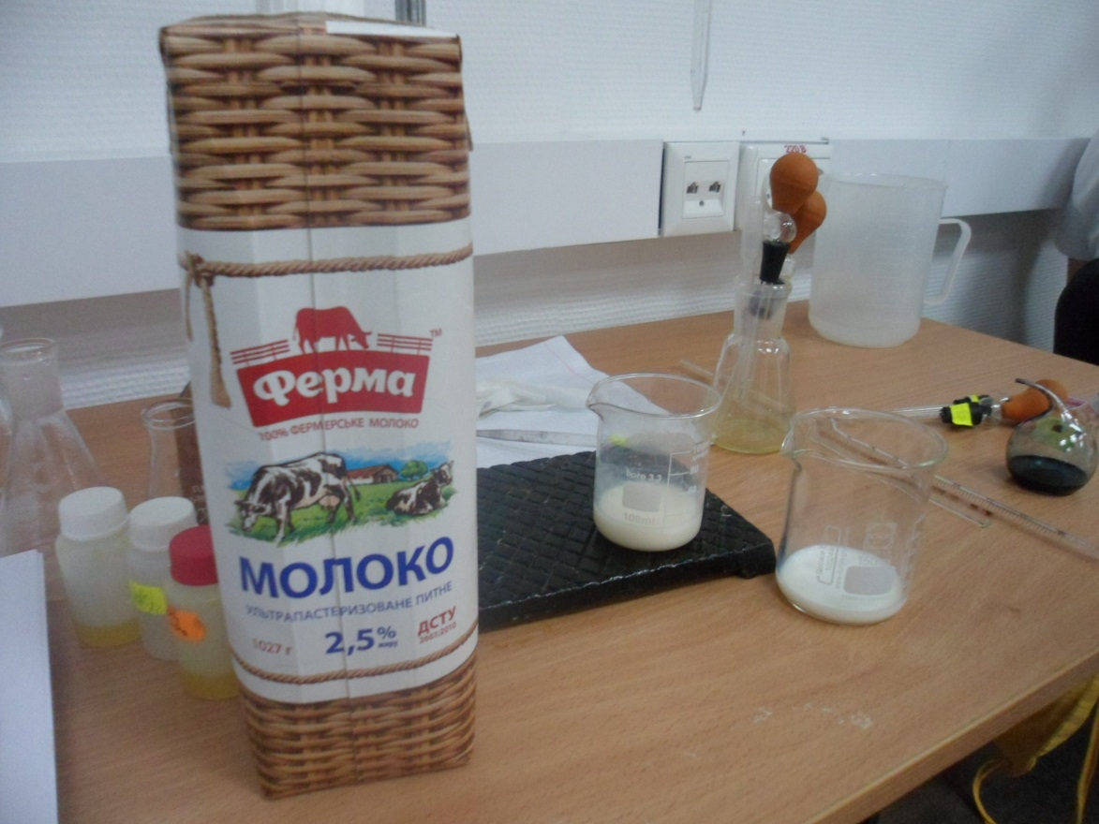
Друге завдання
При виконанні другого завдання ми провели дослідження якості українських молочних виробів різної цінової категорії.
Визначення якості молочних продуктів ми вирішили розпочати із органолептичної оцінки, яка складається з даних показників:
колір та прозорість об’єкту;
зовнішній вигляд пакування;
наявність дефектів;
консистенція;
смак продукту.
11

Slide 12
Друге завдання
12

Slide 13
Друге завдання
13

Slide 14
Друге завдання
З метою визначення якості молочної продукції ми застосували експериментальний метод та провели хімічний аналіз молока та сиру різної вартості. Оцінювання за десятибальною шкалою проходило за наступними критеріями:
Аналіз якості молока:
визначення густини;
виявлення наявності соди;
перевірка вмісту борошна;
визначення свіжості продукту (за показником кислотності).
Аналіз якості сиру:
вміст молока.
14

Slide 15
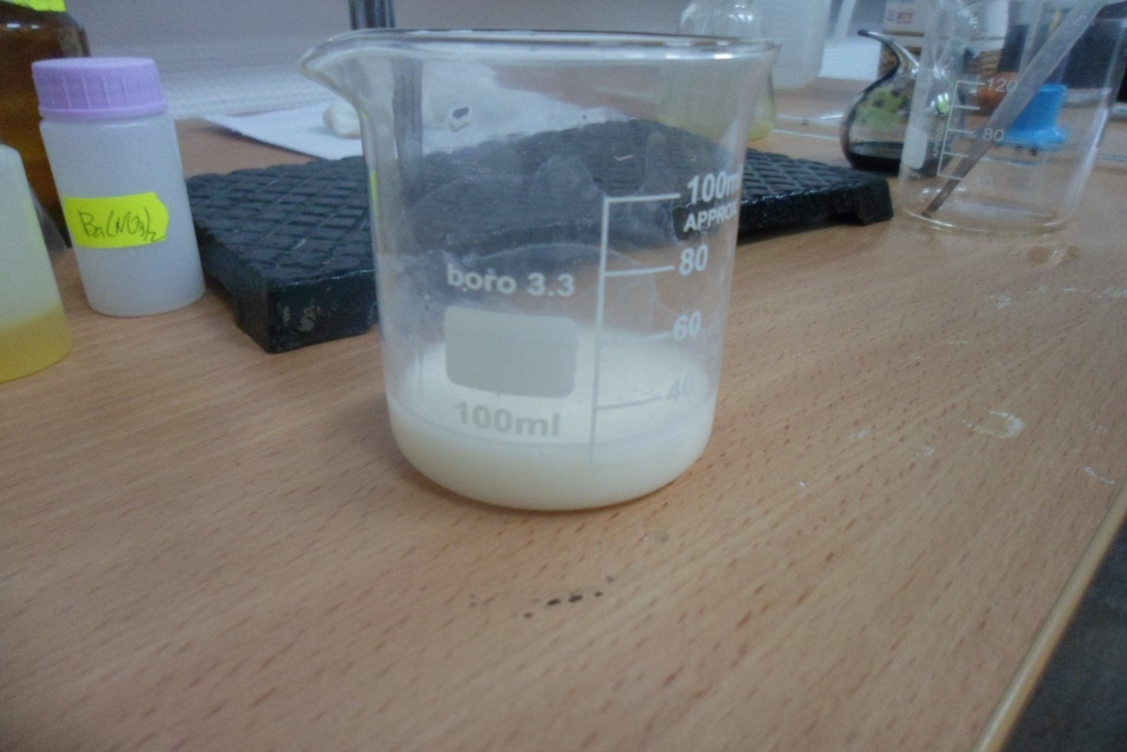
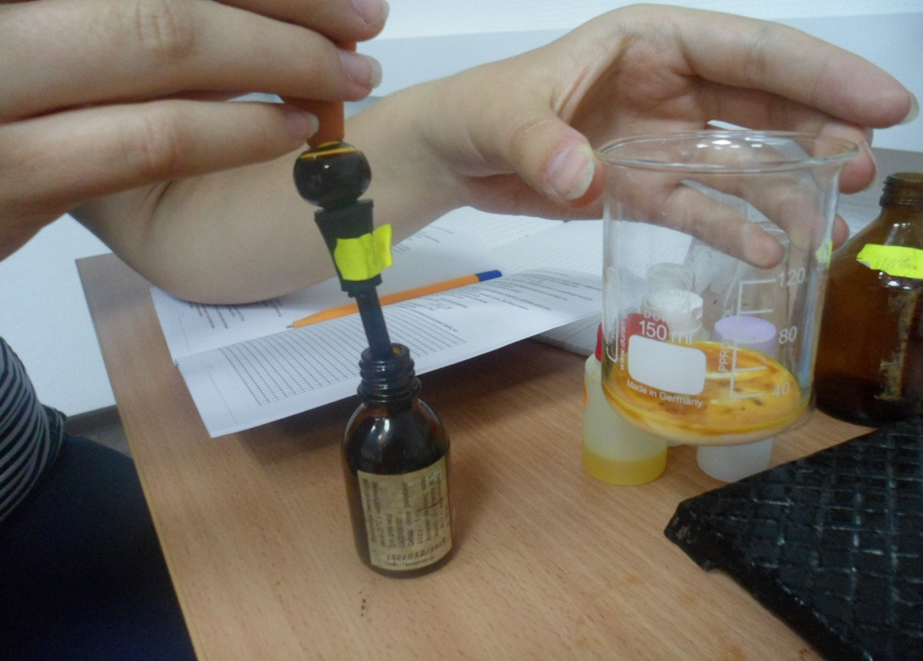
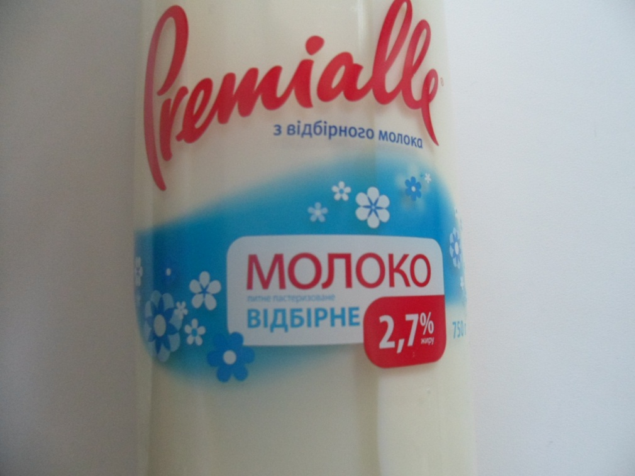
Друге завдання
15

Slide 16
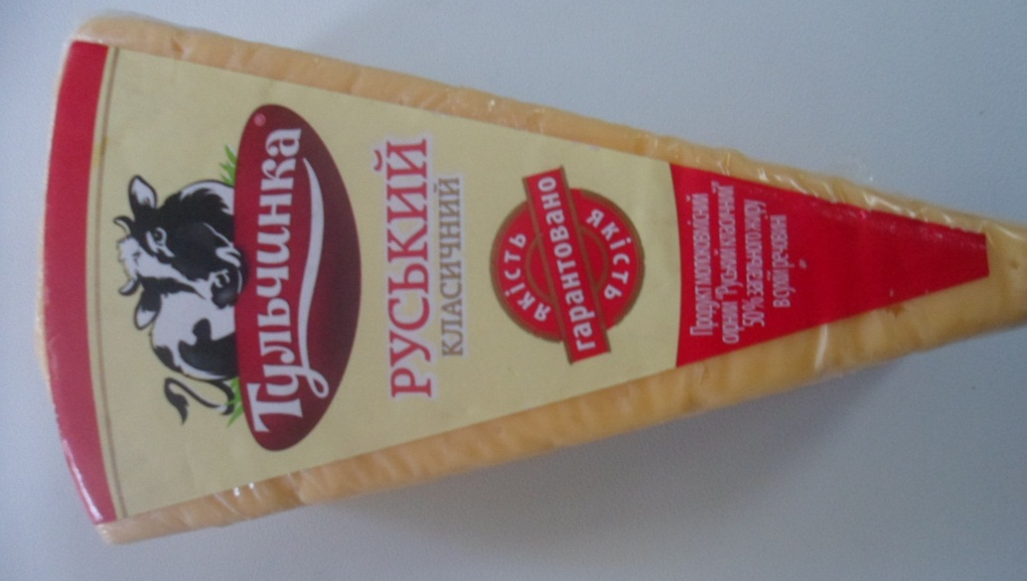
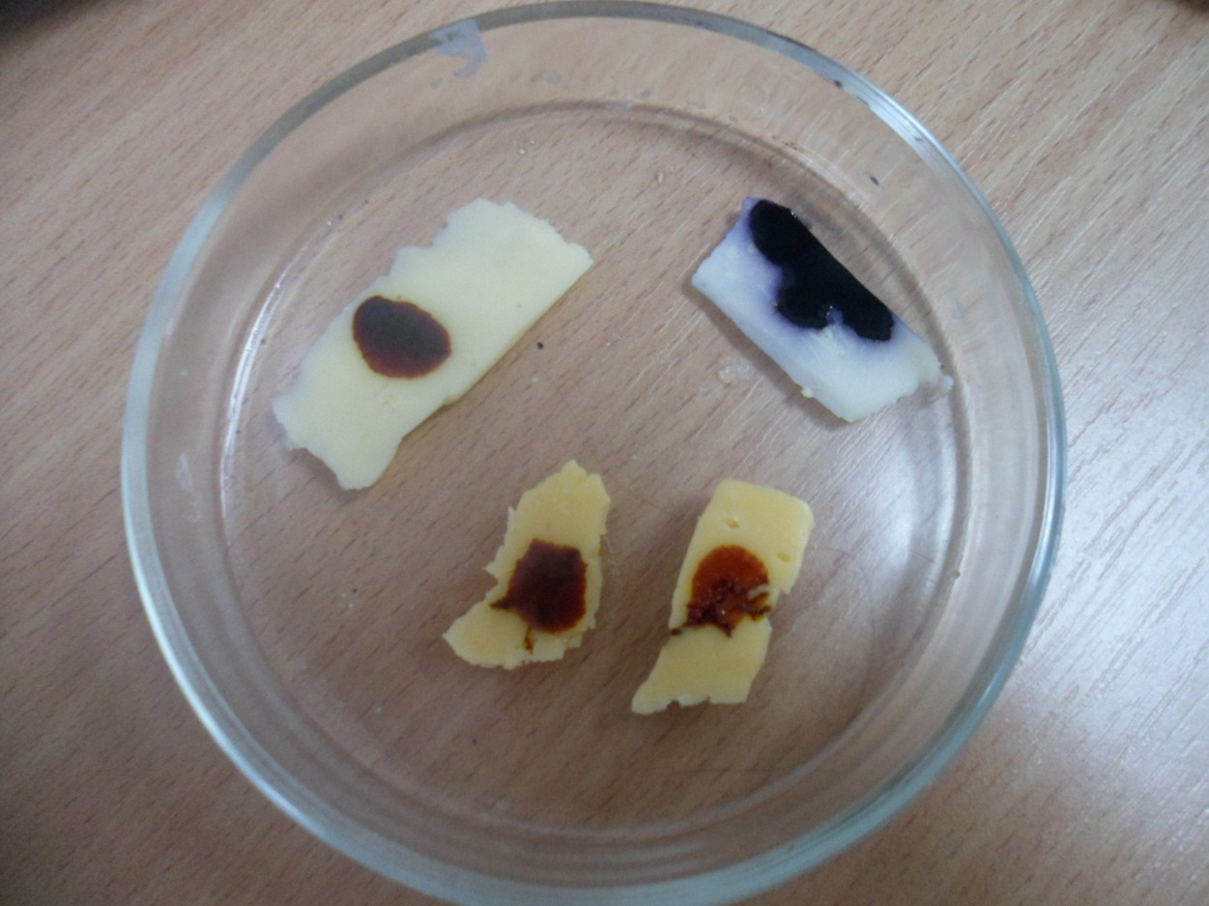
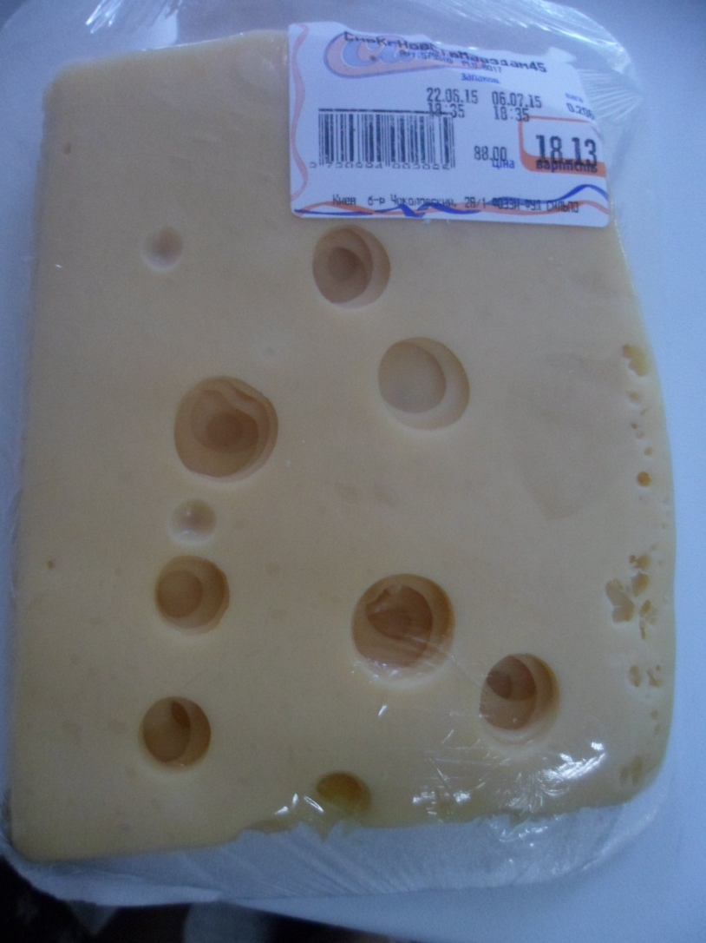
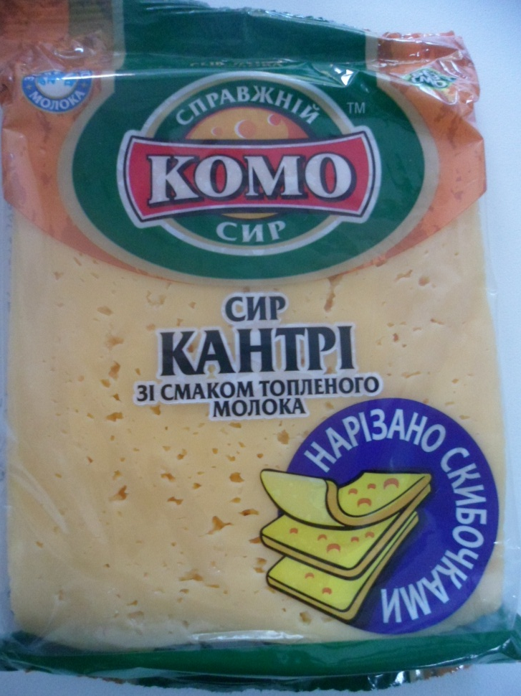
Друге завдання
16

Slide 17
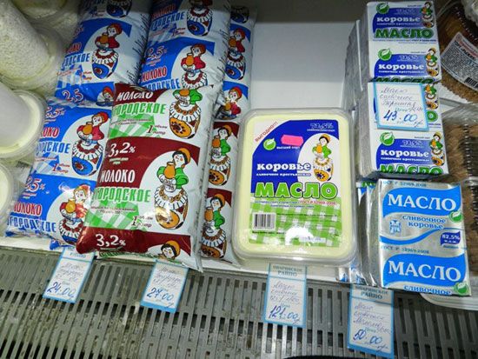
Третє завдання
При виконанні третього завдання ми дослідити залежність якості молочних продуктів від їхньої цінової категорії.
17

Slide 18
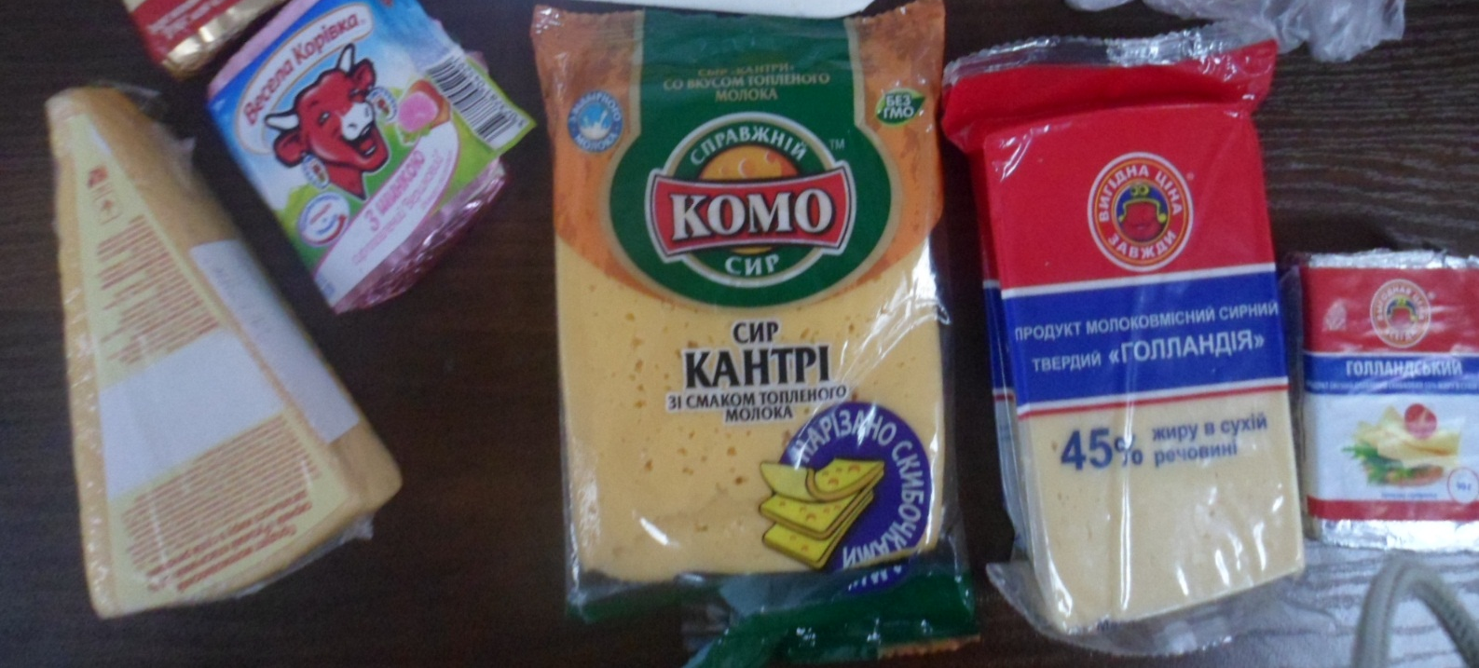
Третє завдання
Як показало дослідження, за смаком, кольором чи консистенцією відрізнити дешеве молоко від дорогого абсолютно неможливо. Різниця таких виробів — лише у вмісті білка. Отже, вирішивши купити якісний продукт, варто уважно вивчити склад на етикетці. Кількість білка в дорогому молоці не повинно бути менше 3,2%. Якщо це не так, то і переплачувати за нього немає сенсу.
18

Slide 19
Третє завдання
Тож як висновок можна сказати, що обираючи молочну продукцію не слід дивитися на її вартість та переплачувати за товар такої ж якості, що і не дорогий продукт.
19

Slide 20
Третє завдання
20

Slide 21
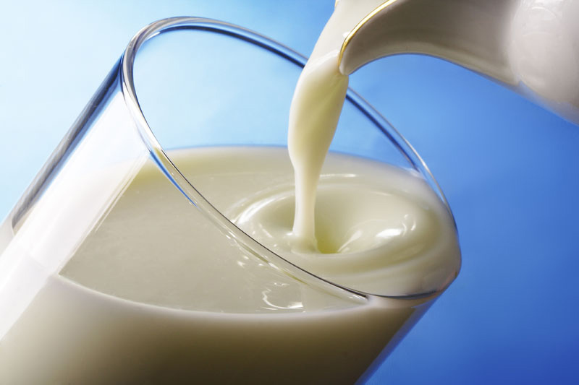
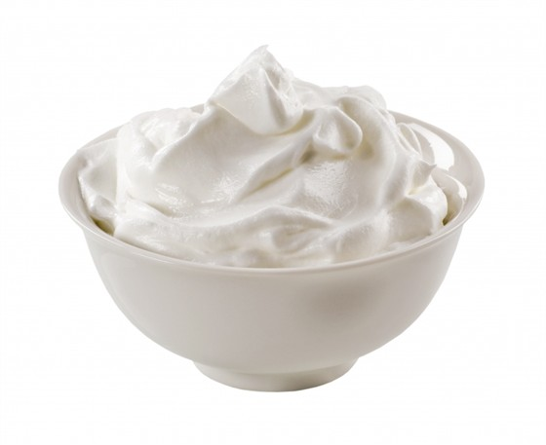
Четверте завдання
При виконанні четвертого завдання нами було розроблено рекомендації українським споживачам щодо якісного вибору української молочної продукції.
21

Slide 22
Четверте завдання
Тож як саме обрати якісне молоко?
Колір має бути білий, влітку – з жовтуватим відтінком. В топленого і стерилізованого молока колір – кремовий.
У пряженому і стерилізованому молоці підвищеної жирності не повинно бути відстою вершків. При порушенні технологій і умов зберігання консистенція молока може бути пластівцевидною з утворенням рихлого білкового осаду.
Молоко з додаванням води дає біля стінок посуду широке синювате кільце, на нігті не утворює опуклої краплі (вона розпливається). Якщо в ньому є ще й тверді домішки, такі як мука, крейда, поташ та інші, то на нігті залишається осад.
22

Slide 23
Четверте завдання
Як обрати якісний сир та перевірити його у домашніх умовах?
Поверхня сиру не повинна бути вологою або надмірно сухою і потрісканою. Хороший сир злегка пружинить при натисканні. На розрізі повинен бути однорідним, з рівномірним жовтуватим кольором і акуратними вічками.
Колір сиру залежить від його сорту. У будь-якому випадку - він повинен бути однорідним, рівномірним і природним. Будь-які плями є сигналом того, що такий сир не варто вживати в їжу. Ще один важливий крок при виборі сиру - це оцінка його запаху. Свіжий і якісний сир має приємний молочним ароматом, без сторонніх запахів.
23

Slide 24
Висновки:
на жаль переважна більшість молочних виробів вітчизняного виробництва фальсифіковані задля збільшення терміну зберігання, зниження собівартості товару та приховання недоліків виробництва. Ці дії не мають великого негативного впливу на здоров’я, але значно зменшують корисність продукту та його поживну цінність;
молочна продукція українського виробництва за хімічними показниками відповідає стандартам якості та як і за органолептичною оцінкою не залежить від вартості продукту. Ймовірність можливої неякісності плавленого сиру низької цінової категорії повністю підтвердилася експериментальним методом;
24

Slide 25
Висновки:
ФІРМА | ЦІНА (ГРН) | ПАКУВАННЯ | КОЛІР | СМАК | ДЕФЕКТИ | КОНСИС- ТЕНЦІЯ | ГУСТИНА | НАЯВН. СОДИ | НАЯВН. БОРОШНА | СВІЖІСТЬ | ЗАГАЛЬНИЙ БАЛ
"Ферма" | 20,71 | 10/10 | 10/10 | 10/10 | 10/10 | 10/10 | 10/10 | 10/10 | 10/10 | 10/10 | 90/90
"Premialle" | 18,65 | 10/10 | 10/10 | 10/10 | 10/10 | 10/10 | 10/10 | 10/10 | 10/10 | 10/10 | 90 /90
"Повна чаша" | 12,9 | 8/10 | 10/10 | 9/10 | 10/10 | 10/10 | 10/10 | 10/10 | 10/10 | 10/10 | 87 /90
"Яготинське" | 12,63 | 8/10 | 10/10 | 10/10 | 10/10 | 10/10 | 10/10 | 10/10 | 10/10 | 10/10 | 88 /90
"На здоровье" | 20,2 | 10/10 | 10/10 | 10/10 | 10/10 | 10/10 | 10/10 | 10/10 | 10/10 | 10/10 | 90 /90
ФІРМА | ЦІНА (ГРН) | ПАКУВАННЯ | КОЛІР | СМАК | ДЕФЕКТИ | КОНСИС- ТЕНЦІЯ | ФАЛЬСИФІКАЦІЯ КРОХМАЛЕМ | ЗАГАЛЬНИЙ БАЛ
"Комо" – твердий сир | 15 | 10/10 | 10/10 | 10/10 | 10/10 | 10/10 | 10/10 | 60/60
"Вигідна ціна завжди" – твердий сир | 8 | 10/10 | 10/10 | 9/10 | 10/10 | 10/10 | 10/10 | 59/60
"Тульчинка"– твердий сир | 10,7 | 10/10 | 10/10 | 10/10 | 10/10 | 10/10 | 10/10 | 60/60
"Вигідна ціна завжди" – плавлений сир | 4,65 | 10/10 | 7/10 | 7/10 | 10/10 | 5/10 | 2/10 | 41/60
25

Slide 26
Висновки:
обираючи молочну продукцію не слід дивитися на її вартість та переплачувати за товар такої ж якості, що і не дорогий продукт;
обираючи молочний виріб слід уважно подивитися на його зовнішній вигляд та щільність пакування. Якість молока або сиру можна перевірити у домашніх умовах та надалі користуватися отриманими результатами.
Тож ми спростували поставлену гіпотезу та встановили, що не слід переплачувати за молочний виріб відомої торгової марки, краще придбати продукт перевіреного виробника.
26

Slide 27
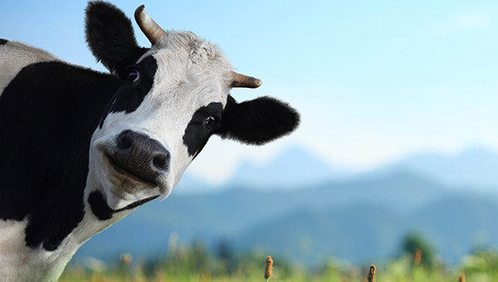
Дякуємо
за увагу!

